Slide 2
Table des matières
Présentation de la situation d’apprentissage | p.3
Séquence d’enseignement | p.4
Description des activités | p.5
Fiches d’activité | p.15

Slide 3
Présentation de la situation d’apprentissage
Intention pédagogique
Permettre aux élèves de découvrir les trois principaux états de la matière.
Objectifs
Visualiser les trois états de la matière. Identifier les 3 phases spécifiques à l’eau.
Références à la PDA sciences
Univers matériel Cycle 1 | A. Matière | 3. État solide, liquide, gazeux; changements d’état Distinguer trois états de la matière (solide, liquide, gazeux) Reconnaître l’eau sous l’état solide (glace, neige), liquide et gazeux (vapeur) Décrire les opérations à effectuer pour transformer l’eau d’un état à un autre (chauffer ou refroidir) Déterminer, dans son environnement, l’état de divers objets et substances (ex. : verre, air, lait, plastique)
Ceci est une interprétation de la PDA fournie à titre indicatif. Par ailleurs, l'enseignant-e est la personne la mieux placée pour connaître le niveau de maîtrise des contenus par son groupe.
Vocabulaire scientifique
- États liquide, solide et gazeux

Slide 4
Séquence d’enseignement
Nom | Description | Durée | Fiche d’activité
AMORCE
C’est quoi la matière ? | En démonstration, activité sur ce qui est de la matière et ce qui n’en est pas | 20 min | A
RÉALISATIONS
Les trois états de la matière | Découverte des trois états de la matière. Activité de classification de différentes matières, selon leur état. | 25 min | B
Les caracté-ristiques de la matière | À partir de la manipulation de trois ballon, élaboration, en groupe, d’un tableau montrant les caractéristiques des différents états. | 45 min
Changements d’états | Exploration du passage d’un état de la matière à un autre, d’abord avec l’eau puis avec d’autres matières. | 35 min
INTÉGRATION DES ACQUIS
Évaporation dans un sac | Expérience en démonstration, où les élèves doivent prédire le résultat, à partir de ce qu’ils ont appris sur les changements d’état. | 10 min

Slide 5
Description des activités
1 - C’est quoi la matière ? | p.6
2 - Les trois états de la matière | p.8
3 - Les caractéristiques de la matière | p.9
4 - Changements d’états | p.11

Slide 6
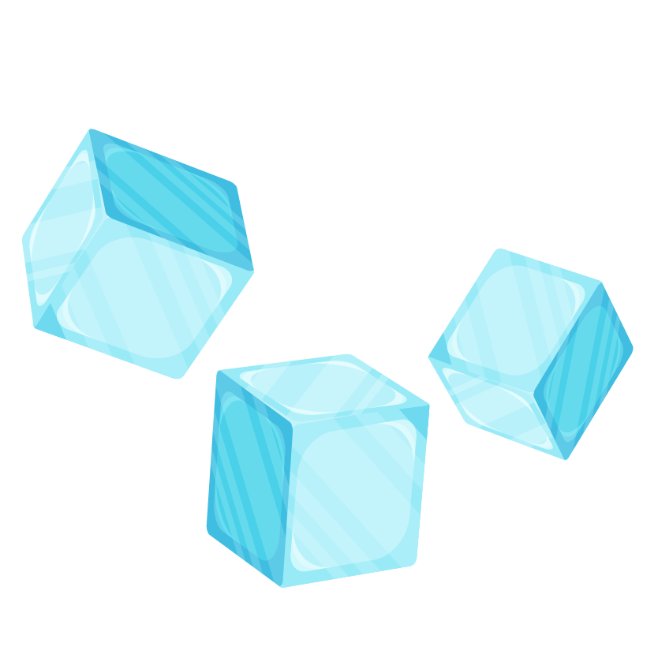
Amorce 1. C’est quoi la matière ?
Durée : 20 minutes
Vue d’ensemble
Une expérience, en démonstration, permettra de découvrir ce qui est de la matière et ce qui n’en est pas. Elle consiste à mettre des choses dans l’eau pour voir si le niveau change. Pour intégrer les acquis, une fiche d’activité est ensuite remplie.
Mise en situation
Questionner les enfants sur le mot « matière ». Qu’en savent-ils ? À quoi leur fait penser ce mot ? Qu’est-ce que ça veut dire ?
À ce stade, on offre une définition bien simple : la matière, c’est quelque chose qui a un volume (ça occupe l’espace) et une masse (ça pèse quelque chose). Donner 2-3 exemples concrets à partir de choses dans la classe.
« Puisque la matière prend de la place, ça veut dire qu’elle peut faire bouger/déplacer quelque chose d’autre. C’est une bonne façon de voir si quelque chose est de la matière ou non : est-ce que cette chose est capable de faire bouger quelque chose d’autre ? Nous allons découvrir cela avec de l’eau. »
Expérience sur la matière
Rassembler tous les élèves autour du pichet à moitié rempli d’eau. Pour que l’expérience fonctionne bien, les yeux des enfants doivent être à la hauteur du niveau d’eau. Par exemple, poser le pot sur tabouret faire asseoir les élèves par terre.
Avec un marqueur effaçable, montrer aux élèves à quelle hauteur se situe l’eau, puis poser la question suivante :
« Que se passera-t-il avec le niveau de l’eau si je plonge la roche dedans ? »
(On peut faire un parallèle avec l’eau du bain; que se passe-t-il avec l’eau du bain quand je plonge dedans ? Le niveau monte.)
Faire l’expérience avec la roche. Faire une nouvelle marque sur le pichet, pour montrer où se situe maintenant le niveau de l’eau.
Répéter l’expérience avec les autres objets. À chaque fois, faire réfléchir les enfants en leur demandant d’émettre une hypothèse; est-ce que le niveau de l’eau va monter ou pas ?
Voir page suivante pour l’ordre, ainsi que les résultats attendus.
Matériel nécessaire
Pour l’enseignant-e
1 | Pichet, rempli à moitié d’eau.
1 | Marqueur effaçable
1 | Roche
1 | Boule de pâte à modeler
 | Savon liquide, ou sirop
1 | Paille
1 | Verre transparent, coupé
1 | Bouchon de liège
1 | Lampe de poche
1 | Gazou/cloche/sifflet
 | Fiche d’activité A (affichée au TBI)

Slide 7
Amorce 1. C’est quoi la matière ? (suite)
L’air
Il est plus difficile mais néanmoins primordial de démontrer que l’air est de la matière.
Procéder comme suit :
Submerger le verre de manière à ce qu’il se remplisse d’eau. Le niveau montera à peine, car le plastique du verre est très mince (peu de matière).
Submerger le verre à l’envers, et demander aux enfants d’expliquer pourquoi le niveau de l’eau monte (ce n’est pas à cause du verre lui-même !).
Répéter l’expérience en empri-sonnant le bouchon de liège dans le verre. Le bouchon aidera les enfants à comprendre ce qu’ils voient. (Un autre truc est de coincer un mouchoir au fond du verre; il restera bien au sec.)
Terminer en soufflant dans la paille. Le niveau de l’eau ne va pas monter, puisque l’air s’échappe au fur et à mesure, mais on voit bien que l’air fait bouger l’eau (Bloup ! Bloup !).
Si les enfants ne sont pas convaincus, leur demander de souffler sur leur main, afin de sentir la pression de l’air; et/ou leur faire déplacer un petit morceau de papier en soufflant dessus; et/ou faire gonfler ses joues avec son souffle. Toutes ces démonstrations montrent que l’air, ce n’est pas rien, c’est de la matière.
Ordre des objets
L’essentiel est que l’air soit exploré avant le savon, sinon il y aura production de mousse, ce qui sème la confusion dans l’esprit des enfants. L’ordre pourrait donc être :
1- Roche, 2- Boule de pâte à modeler, 3- Lumière (éclairer l’eau avec la lampe de poche), 4- Verre/bouchon de liège/paille (voir encadré), 5- Son/bruit (faire du bruit à côté de l’eau), 6- Savon
Résultats attendus
Feront changer le niveau de l’eau : roche, boule de pâte à modeler, savon et air. Ces choses sont de la matière.
Ne feront pas changer le niveau de l’eau : le bruit/son, la lumière. Ces choses ne sont pas de la matière.
N.b. Le bruit lui-même n’est pas de la matière, mais il a besoin de matière pour se propager. Le bruit est une vibration de la matière. De même, la lumière est capable d’interagir avec la matière, et ce même si le photon n’a pas de masse. Cependant, ces considérations scientifiques sont beaucoup trop avancées pour des élèves de 1e année. Des exemples plus probants de ce qui n’est pas de la matière seront donnés dans la fiche d’activité A (amour, idée).
Fiche d’activité
Pour conclure, on résume ce qu’on a appris en remplissant la fiche d’activité A. Le plus simple est de remplir la fiche en plénière (au TBI), or si l’enseignant.e le désire, la fiche peut être imprimée et remplie individuellement.

Slide 8
Réalisation 2. Les trois états de la matière
Durée : 25 minutes
Vue d’ensemble
Présentation des trois états de la matière, et consolidation à l’aide d’une fiche d’activité.
Déroulement de l’activité
Expliquer que toutes les sortes de matières qu’on trouve dans l’univers peuvent être divisées en trois catégories : les solides, les liquides et les gaz;
Écrire les mots très clairement au tableau.
Sur la fiche d’activité B, les trois états de la matière sont représentés par la roche, le savon à vaisselle et l’air.
Demander à un élève : « D’après toi, la roche est un solide, un liquide ou un gaz ? » Poser la même question pour le savon à vaisselle et l’air. Au fur et à mesure, les élèves doivent identifier les trois cases sur la fiche d’activité.
Ensuite, il faut découper chaque petit dessin et le coller dans la bonne case. Aider les élèves en identifiant chacune des choses qu’ils doivent classer.
Matériel nécessaire
Par élève
1 1 | Fiche d’activité B Paire de ciseaux Colle
Mission vocabulaire
Dans bien des activités de science, l’acquisition de nouveau vocabulaire représente un des objectifs principaux. C’est certainement le cas ici.
Si la matière est un concept difficile à définir (plus difficile qu’il n’en paraît, du moins), on insistera plutôt sur les mots solide, liquide et gaz (ce dernier étant le plus difficile).
Après, il sera toujours possible de définir la matière ainsi : l’ensemble des solides, des liquides et des gaz.

Slide 9
Réalisation 3. Les caractéristiques de la matière
Durée : 25 minutes
Vue d’ensemble
En équipe de deux, les élèves manipulent des ballons identiques mais remplis de matières différentes (air, eau, ciment). Cela leur permet de découvrir certaines caractéristiques de la matière, selon son état.
Déroulement de l’activité
Manipulation et description des ballons (15 minutes)
Tableau des caractéristiques de la matière (10 minutes)
Manipulation des ballons
Les élèves travaillent en équipe de deux.
Les ballons sont présentés un à la fois. Voir plus loin pour une suggestion d’ordre de présentation.
Pour chaque ballon, les élèves disposent d’une minute ou deux pour manipuler. Ils doivent bien entendu y aller doucement !
Après cette brève manipulation, l’enseignant.e demande aux élèves de décrire le ballon. L’objectif n’est pas d’essayer de deviner ce qu’il y a à l’intérieur, mais bien de trouver les mots pour décrire le ballon. Prendre en note ces mots au tableau.
Pour conclure au sujet d’un ballon, demander aux élèves de dire dans quel état est la matière qui se trouve à l’intérieur. Solide, liquide ou gazeux ? (Au besoin, leur demander préalablement s’ils se souviennent des trois états de la matière.) C’est à ce moment qu’ils peuvent essayer de deviner ce qu’il y a exactement à l’intérieur.
Suggestion d’ordre de présentation des ballons
Eau (pour la surprise)
Air (pour le contraste)
Ciment (pour un nouveau contraste)
Matériel nécessaire
Par équipe de 2
1 1 1 | Ballon rempli d’air Ballon rempli d’eau Ballon rempli de ciment
Pour l’enseignant.e
1 | Ballon vide
Un ballon vide ?
Dans le cas du ballon rempli d’air, bien des élèves auront le réflexe de dire qu’il est vide.
Si c’est le cas, montrer à la classe un ballon qui est réellement vide. Il est tout mou et n’a pas une forme ronde.
Au besoin, leur rappeler l’expérience du pichet, et leur demander de répéter ce qu’ils avaient découvert avec le verre à l’envers : que l’air ce n’est pas rien. C’est un mélange de gaz, et donc de la matière !

Slide 10
Réalisation 3. Les caractéristiques de la matière (suite)
Matériel facultatif
Par équipe de 2
1 | Ballon rempli de sable
Tableau
des caractéristiques de la matière
Pour résumer l’ensemble des observations précédentes, recréer le tableau suivant, avec l’aide des élèves. Il n’est pas absolument nécessaire d’entrer dans le détails des notes :
Ballons d’exception (optionnel)
À la discrétion de l’enseignant.e, distribuer aux équipes les ballons remplis de sable. Procéder comme pour les autres ballons :
Temps d’observation.
Les élèves décrivent le ballon.
Comparaison avec le tableau des caractéristiques.
Le sable change facilement de forme. À certains égards, il se comporte presque comme un liquide. Est-ce à dire qu’il ne s’agit pas un solide ?
Le sable, c’est de la roche. C’est un solide. Par contre, les morceaux de roches sont tellement petits qu’une multitude de ces petites particules se comporte un peu comme un fluide.
Caractéristique | Solide | Liquide | Gaz
Est-ce que ça occupe un espace ? | Oui | Oui | Oui
Est-ce que c’est lourd ? | Oui | Oui | Non (1)
Est-ce que ça change facilement de forme ? | Non (2) | Oui | Oui
Est-ce que c’est visible ? | Oui (3) | Oui (4) | Non (5)
Notes
Les gaz ne sont pas lourds, mais ça ne veut pas dire qu’ils n’ont pas de masse du tout. On peut dire des gaz qu’ils sont très très légers, ou que comparés aux solides et liquides ils ne pèsent presque rien.
Ce n’est pas toujours tout à fait vrai. Un exemple d’exception est donné dans la section suivante.
Exemples de cas limites : vitre, glace, plastique transparent.
Exemples de cas limites : eau, alcool pur.
En laboratoire, on trouve des gaz colorés. Par exemple, le chlore gazeux, lorsque concentré, a une couleur vert-jaune. (Voir aussi vidéo de gaz d’iode dans la section suivante.)
Autres solides mous
Le cas échéant, deman-der aux élèves de nommer des solides qui ne sont pas si durs que ça. Des exemples :
Rembourrage (ouate)
Poudres, farines
Dans le cas de purées, de mousses, de gels, il ne faut pas oublier qu’il y a de l’eau (ou autre liquide) dans le mélange.

Slide 11
Réalisation
4. Changements d’états
Durée : 35 minutes
Vue d’ensemble
Pour voir comment la matière peut passer d’un état à l’autre, on prend l’exemple de l’eau.
Lecture de l’histoire d’Ysengrin, qui se retrouve la queue coincée dans la glace. (10 minutes)
Démonstration qui permet de recréer l’histoire d’Ysengrin. (5 minutes)
Avec la casserole, transformation de la glace (solide) en eau (liquide) puis en vapeur (gaz). (20 minutes)
Pendant la fonte de la glace, découverte de d’autres exemples de changement d’état.
Préparatifs
La veille de l’activité, l’enseignant.e aura préparé les glaçons.
Dans un des compartiments du bac à glaçon, déposer un morceau de ficelle (5-10 cm) de manière à ce qu’elle soit emprisonnée dans la glace.
L’histoire d’Ysengrin
Expliquer d’abord qui sont les personnages (le loup est bête et méchant, le renard est rusé) et le contexte de l’histoire (elle date du temps des chevaliers).
Le texte se trouve à la page 13.
Retour sur l’histoire
« Pourquoi Ysengrin a-t-il été emprisonné ? Que s’est-il passé avec l’eau qui était dans le trou ? » Elle s’est transformée en glace.
« La glace, est-ce que c’est encore de l’eau ? » Oui, elle a seulement changé d’état (nouvelles caractéristiques).
« Quelles autres formes peut prendre l’eau ? » Neige, gadoue, etc.
Matériel nécessaire
Pour l’enseignant
1 1 1 1 | Bac à glaçon Casserole Élément chauffant Assiette en aluminium Ficelle Beurre (facultatif)
Et la vapeur ?
Si personne ne mentionne la vapeur pendant le retour sur l’histoire d’Ysengrin, on peut passer sous silence le fait que ce 3e état de l’eau a été mentionné lors de l’activité 2.
On se sert plutôt de cet oubli pour introduite l’activité suivante :
« L’eau peut aussi prendre une autre forme. Nous allons faire une petite expérience pour le découvrir. »

Slide 12
Réalisation
4. Changements d’états (suite)
Glace pas très lourde ?
Si en réfléchissant aux caractéristiques du glaçon, un élève remarque qu’il n’est pas très massif, faire remarquer que c’est parce qu’il est très petit.
Pour les convaincre, mettre tous les glaçons dans l’assiette d’aluminium et leur faire sentir le poids.
La queue d’Ysengrin
Avant de mettre en place l’expérience suivante, commencer par montrer le glaçon avec une ficelle emprisonnée.
« À quoi cela vous fait-il penser ? »
« Comment ai-je fait pour emprisonner la ficelle dans la glace ? »
Transformation de la glace
Avec la casserole et l’élément chauffant, l’eau va passer de l’état solide (glace) à l’état liquide, puis de l’état liquide à l’état gazeux (vapeur).
Distribuer un glaçon par équipe de 2.
Demander aux élèves de classer le glaçon à l’aide du tableau des caractéristiques de la matière. Il s’agit d’un solide (voir encart sur la glace).
Mettre tous les glaçons dans la casserole.
« Que se passera-t-il si on fait chauffer les glaçons ? » Réponse : Ils vont fondre (passer de l’état solide à liquide).
« Et si on continue de chauffer l’eau ? » Réponse : Elle va bouillir et se transformer en vapeur (liquide à gazeux). Voir encart sur la vapeur.
« Donc qu’est-ce que ça prend pour que la matière passe d’un état à l’autre? » Réponse : De la chaleur.
D’autres changements d’état
Pendant que ça chauffe, profiter de ce temps pour expliquer que toutes les matières peuvent changer d’état. La différence, d’une matière à l’autre, c’est simplement la quantité de chaleur requise. Des exemples :
Lave (roche en fusion) : https://www.youtube.com/watch?v=TFNzNVLv9PU
Métal en fusion : https://www.youtube.com/watch?v=HMlnyROZAe8
Sublimation de l’iode : https://www.youtube.com/watch?v=jX9pskbKSw0
La vapeur
La preuve que la vapeur est bel et bien de l’eau : si on laisse bouillir l’eau, le niveau de l’eau dans la casserole va baisser, jusqu’à évaporation totale de l’eau.
L’eau n’est pas disparue; elle s’est simplement transformée en vapeur (qui est invisible dans l’air).
Le beurre
À la discrétion de l’enseignant.e, montrer le changement d’état du beurre.
Utiliser l’assiette d’alu-minium pour faire fondre le beurre avec la vapeur de la casserole.

Slide 13
Réalisation
4. Changements d’états (suite)
La pêche aux anguilles
Texte original et adaptation moderne : https://roman-de-renart.blogspot.com/2009/08/la-peche-aux-anguilles-ysengrin-pris.html
Version pour le premier cycle (adapté de : http://saintexmontluel.over-blog.com/2016/12/situation-probleme-la-queue-d-ysengrin.html ) :
C'est l'hiver. Par une nuit très froide, Ysengrin le loup et maître Renard se promènent au bord d'un lac glacé. Soudain, ils aperçoivent un seau posé à côté d'un trou creusé dans la glace.
« Regardez, Maître Renard ! » dit Ysengrin. « Les paysans ont fait un trou dans la glace, et voici le seau avec lequel ils pêchent des poissons. Si seulement nous avions une corde, nous pourrions faire descendre le seau dans le trou et attraper plein de délicieux poissons. »
En entendant cela, maître Renard se dit qu’il pourrait profiter de l’occasion pour jouer un tour au méchant Ysengrin...
« J’ai une idée ! » dit Renard à Ysengrin. « Nous pourrions attacher le seau au bout de ta queue, et nous en servir comme une corde. »
« Vous croyez ? » répond Ysengrin .
« Mais bien sûr ! Assieds-toi sur la glace, juste à côté du trou. J'attache le seau à ta queue et je le plonge dans l'eau. Surtout, ne bouge pas… Si tu es patient, le seau se remplira de poissons. »
Le loup se laisse faire, pensant au bon repas qui l'attend. Pendant ce temps, le renard s'installe à l'abri d'un buisson. Des heures passent. Assis sur la glace, Ysengrin a froid. Il commence à perdre patience.
Renard lui dit de loin : « Ne bougez pas ! Les poissons remontent toujours après minuit ! C'est pour bientôt ! »
Ysengrin patiente. Il ne s'aperçoit pas que la glace est en train de se reformer autour de sa queue.
Quand le matin arrive, Ysengrin décide de tirer le seau en dehors de l'eau. Mais… impossible ! La glace s'est complètement refermée sur sa queue ! Ysengrin ne peut pas voir derrière lui, alors il croit que le seau est plein de poissons tellement il est lourd. Il tire, il tire encore, mais rien ne vient ! Il est prisonnier de la glace. Quand il voit Maître Renard en train de rire, Ysengrin comprend qu'il a été trompé.
À ce moment, on entend des cris. C'est le seigneur du château qui chasse avec ses gardes. Voyant Ysengrin, il hurle : « Au loup ! Au loup ! » Le seigneur s'approche, brandissant une longue épée. Il veut frapper Ysengrin, mais il glisse sur la glace. L'épée, au lieu de tuer le loup, coupe sa queue toute nette! Ysengrin peut enfin s'échapper, mais en abandonnant sa queue dans la glace.

Slide 14
Intégration des acquis
5. Évaporation dans un sac
Durée : 10 minutes
Vue d’ensemble
Expérience qui consiste à mettre 2 glaçons dans deux sacs de plastique (type sac à sandwich), et à accrocher les sacs dans une fenêtre (si du soleil entre par cette fenêtre) ou au-dessus d’une source de chaleur (calorifère).
Déroulement de l’activité
Mettre en place l’expérience devant les élèves.
Un des deux sacs va rester ouvert, tandis que l’autre sera fermé hermétiquement.
Demander aux élèves d’émettre une hypothèse sur ce qui va se passer avec les glaçons si on attend très longtemps (des heures, voir des jours) :
Dans le cas de la glace dans le sac ouvert.
Dans le cas de la glace dans le sac fermé.
Résultats attendus
Dans le sac ouvert, le glaçon va fondre, puis éventuellement l’eau va « disparaître », parce qu’évaporée.
Dans le sac fermé, le glaçon va fondre mais l’eau va rester emprisonnée dans le sac. En plein soleil, une partie de cette eau va cependant s’évaporer puis se condenser en fines gouttelettes, dans le haut du sac.
Pour prouver l’évaporation partielle dans le deuxième sac
Souffler dans le sac avant de le sceller, pour s’assurer que beaucoup d’air a été emprisonné avec le glaçon.
Coller le sac avec un angle, de manière à ce que l’eau du glaçon s’accumule dans un coin du sac.
Avec un marqueur, faire un trait là où se trouve le niveau de l’eau, immédiatement après la fonte.
Comparer avec le niveau de l’eau après quelques heures d’évaporation au soleil.
Matériel nécessaire
Pour l’enseignant
2 2 | Sacs de plastique Glaçons Ruban adhésif

Slide 15
Fiches d’activité
Identification de la fiche | Nom | Pages
A | Matière, pas matière | 01
B | Les trois états de la matière | 02

Slide 16
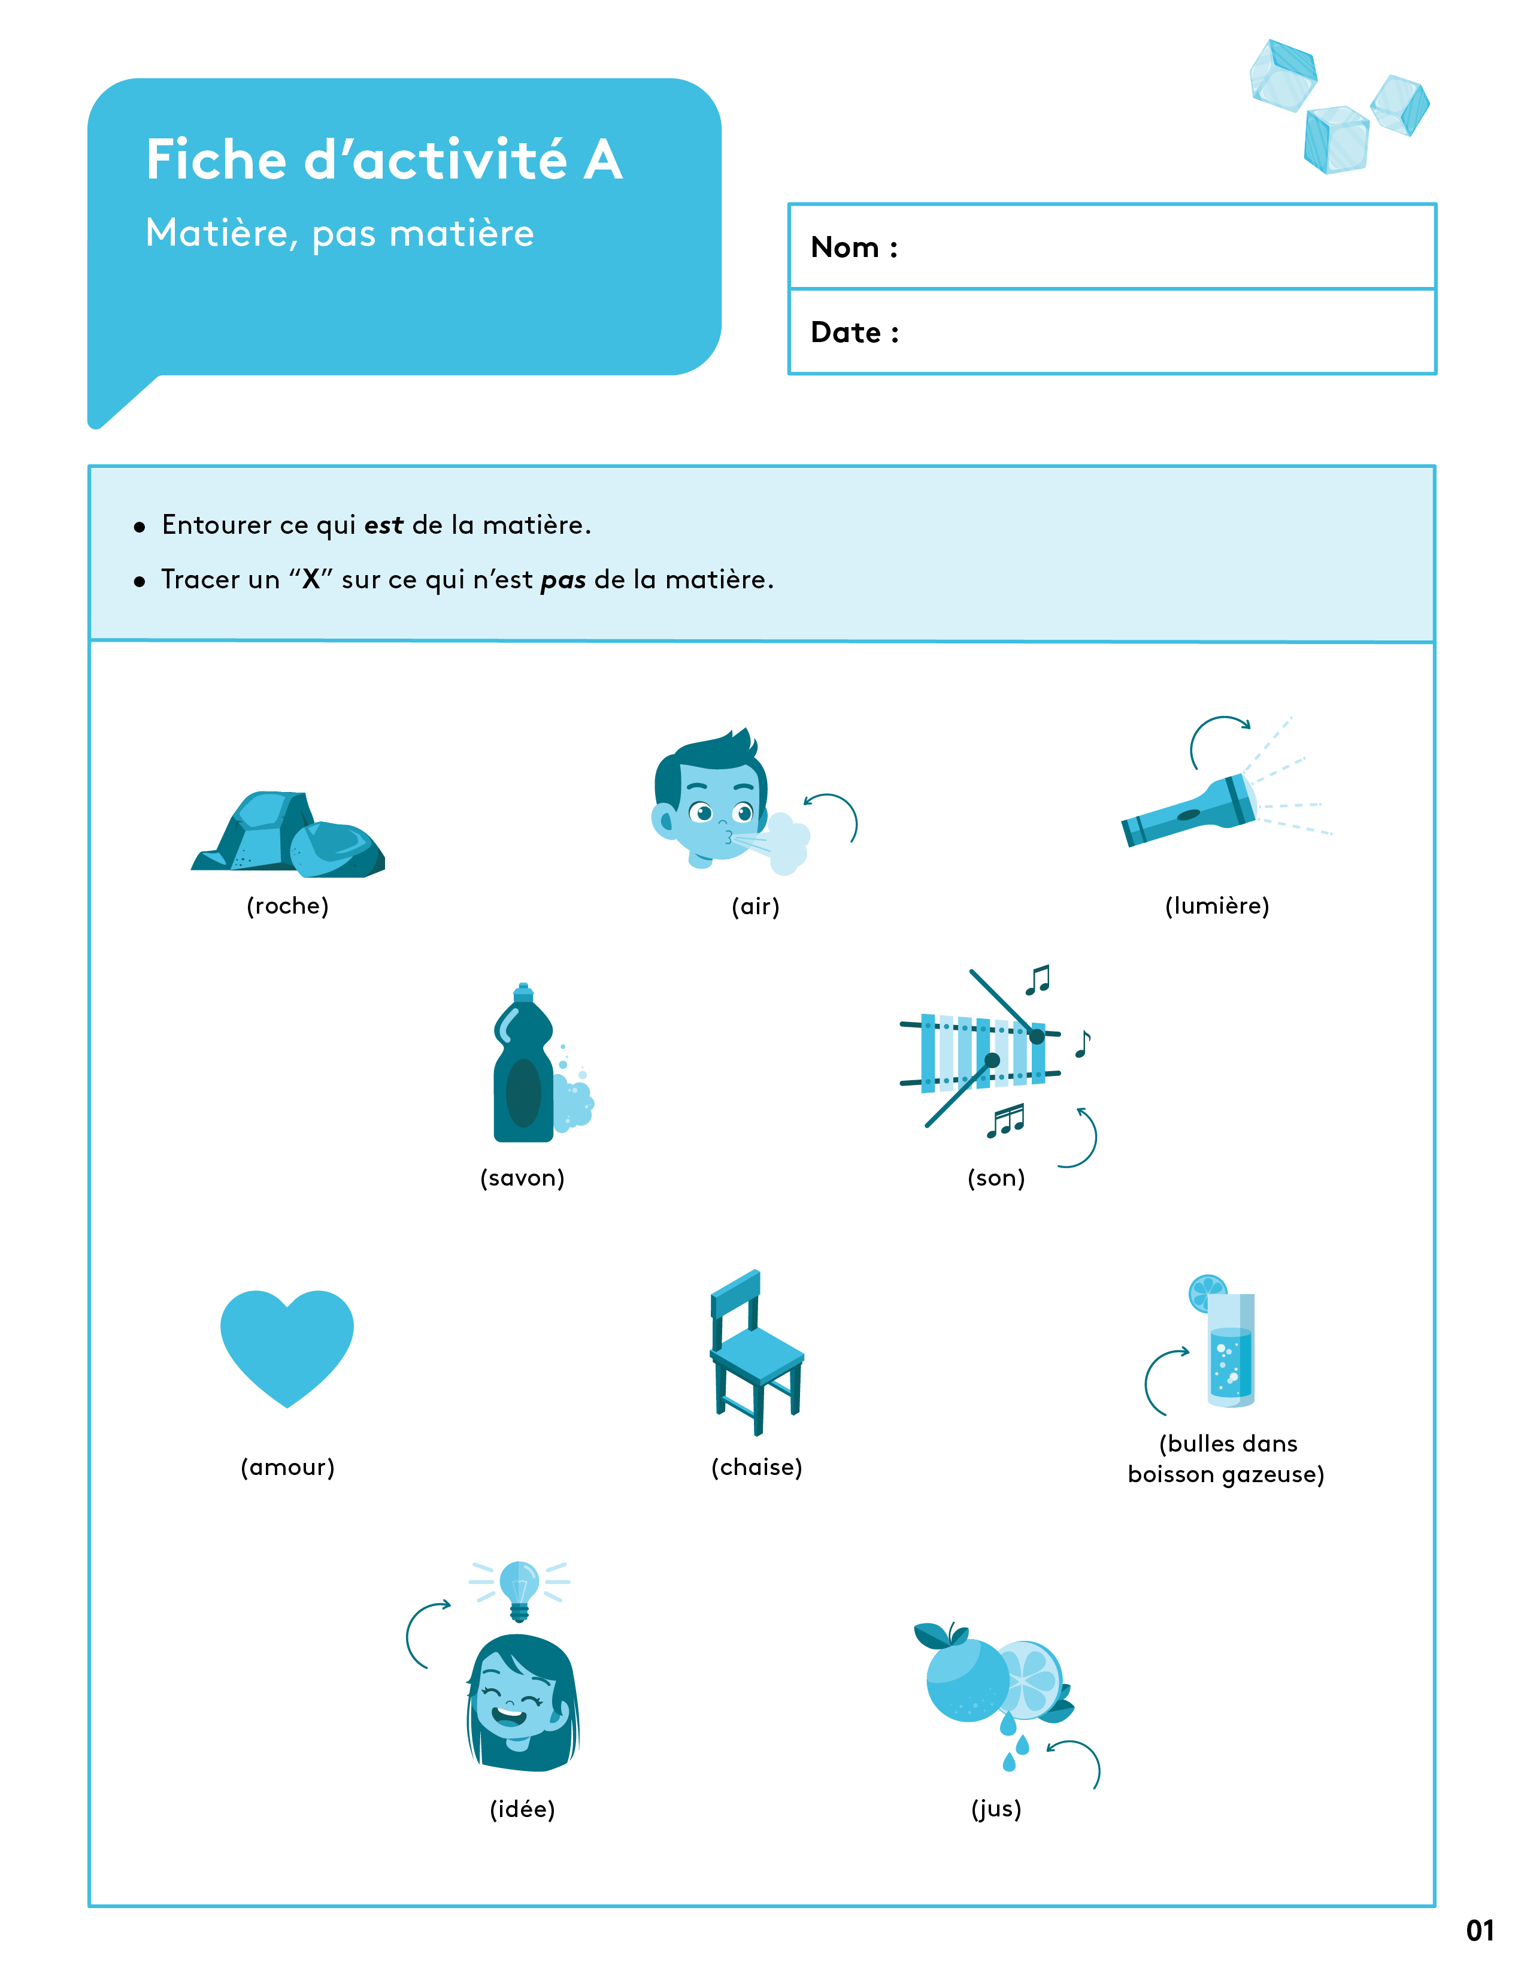

Slide 17
